Slide 1
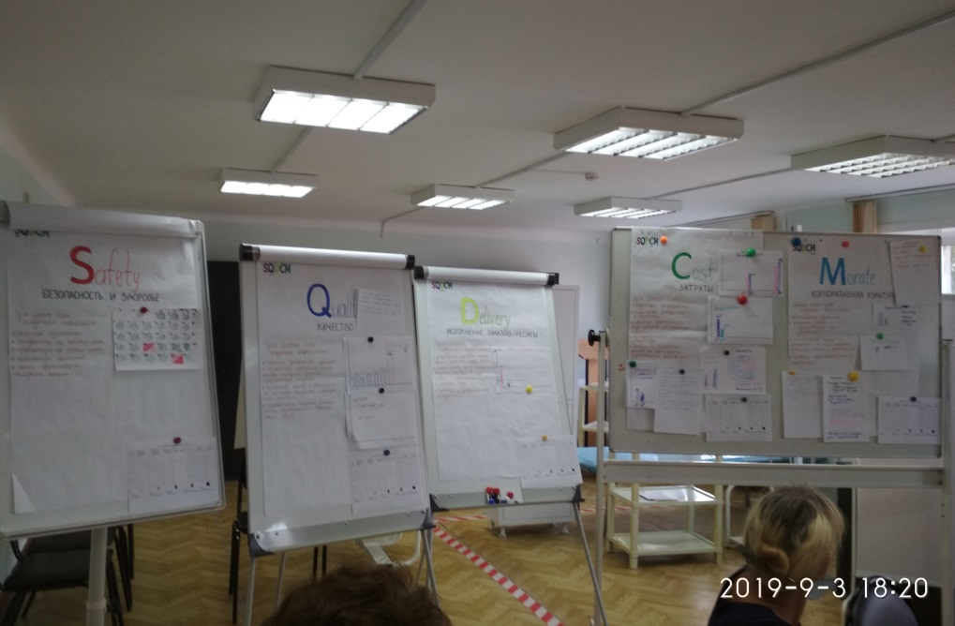
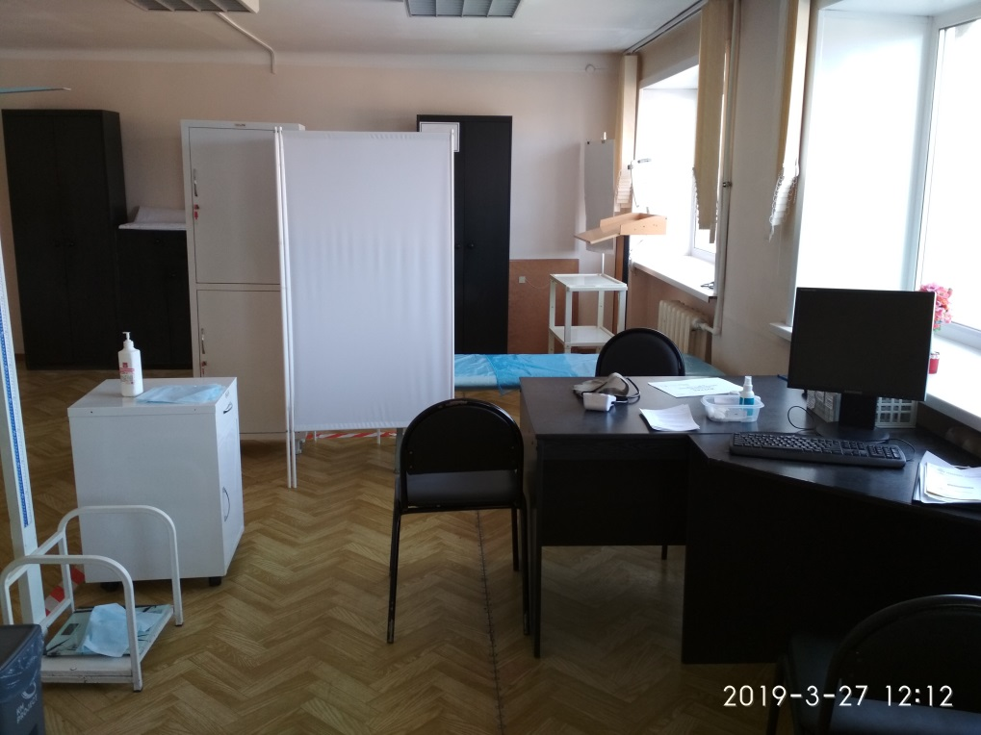
Фабрики процессов
В ГБПОУ «КОМК»

Slide 2
Что такое Фабрика процессов?
ФП – это симуляционно-тренинговая площадка, на которой обучают инструментам и методам бережливого производства посредством деловой игры.

Slide 3
ФП «Кабинет доврачебного приема»
ФП «Кабинет доврачебного приема»
изучение методов 5S, визуализация, «Пять почему?»;
понятные, максимально приближенные условия для представителей здравоохранения;
начальный уровень для изучения бережливого производства;
входит в программу повышения квалификации и НМО.

Slide 4
Статистика
ФП «Кабинет доврачебного приема»

Slide 5
Категории лиц, обученных на ФП «Кабинет доврачебного приема»
ФП «Кабинет доврачебного приема»

Slide 6
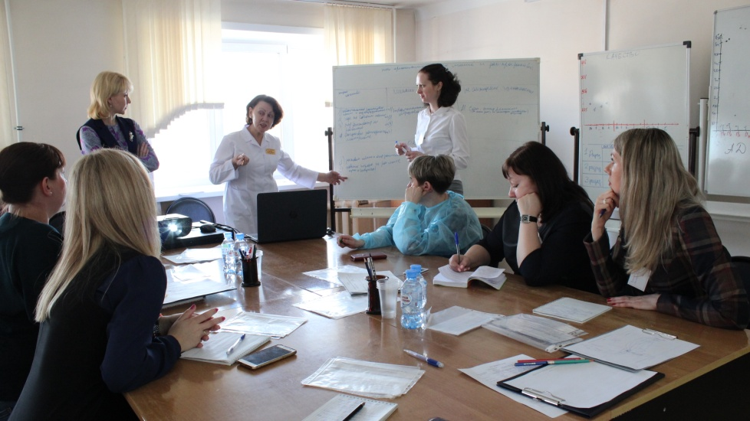
ФП «Кабинет доврачебного приема»
38 тренингов
363 человека
18 МО
4 ПОО
МФЦ
Администрация г. Кемерово

Slide 7
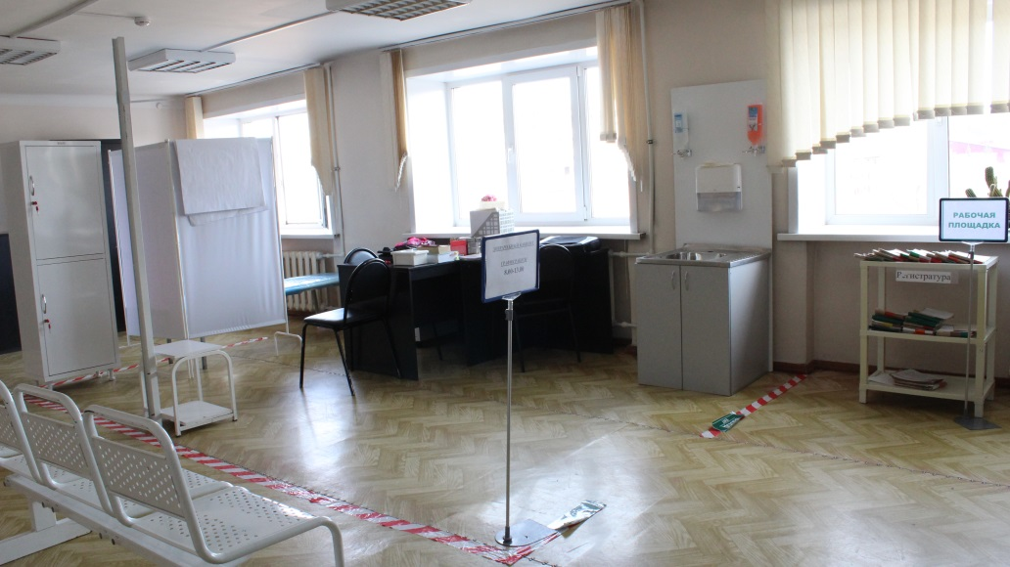
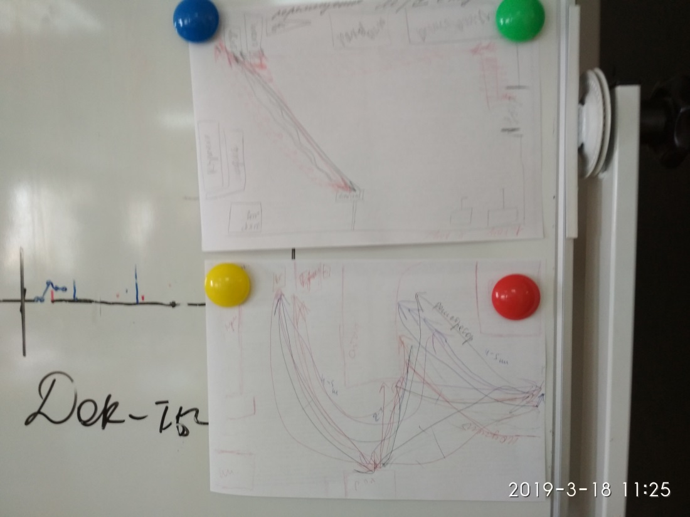
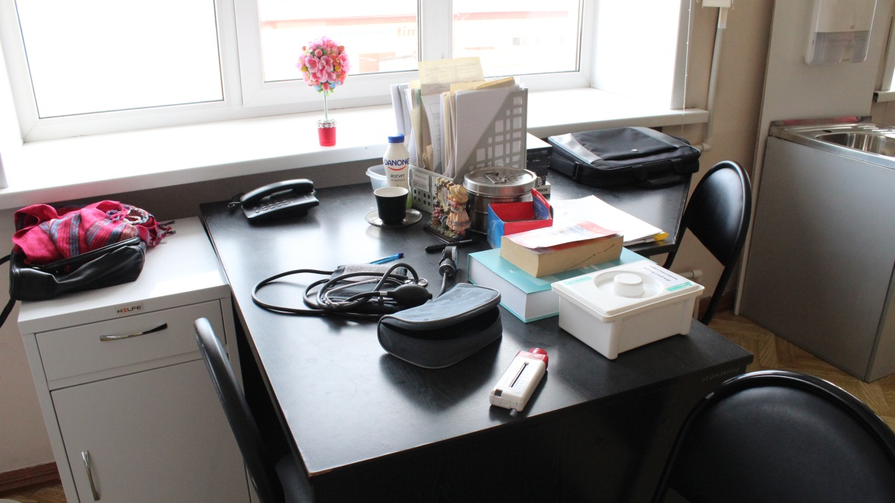
ФП «Кабинет доврачебного приема»

Slide 8
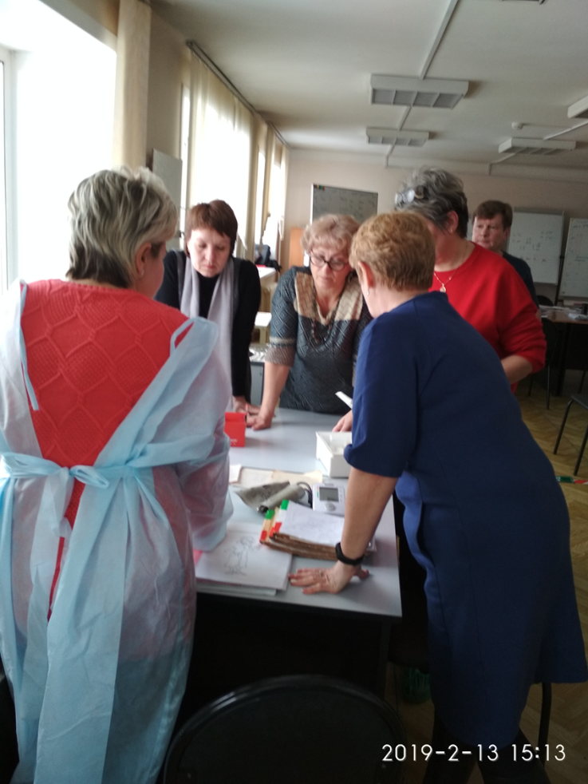
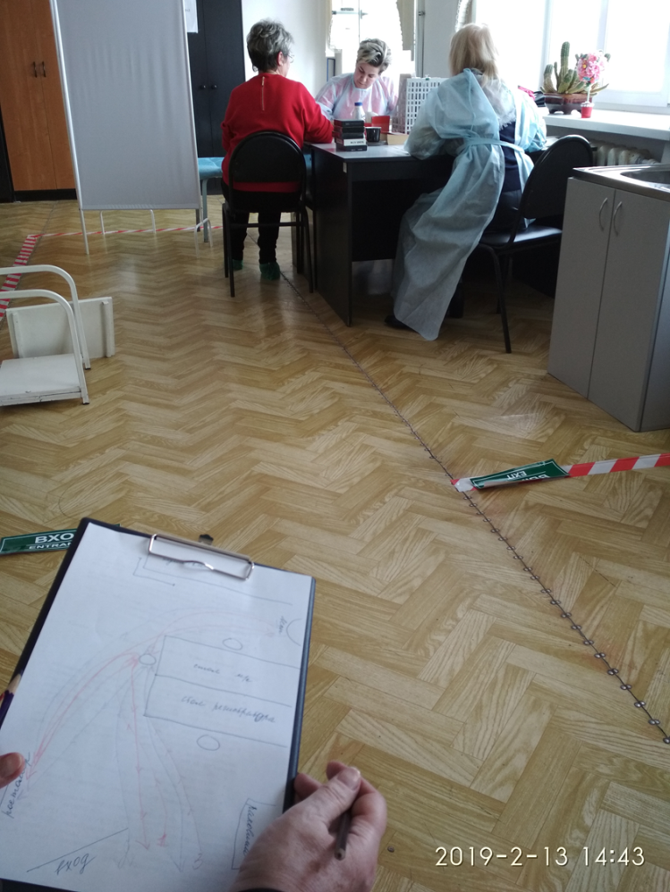
ФП «Кабинет доврачебного приема»

Slide 9
ФП «Проведение совещания»
ФП «Проведение совещения»
изучение системы визуального управления SQDCM;
подходит для любого типа организации;
позволяет освоить способы оптимального представления информации с помощью визуализации.

Slide 10
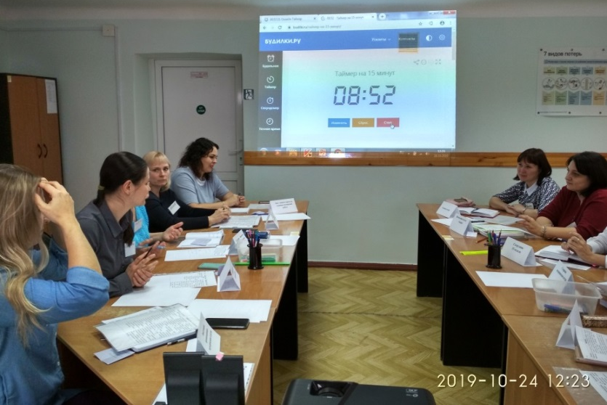
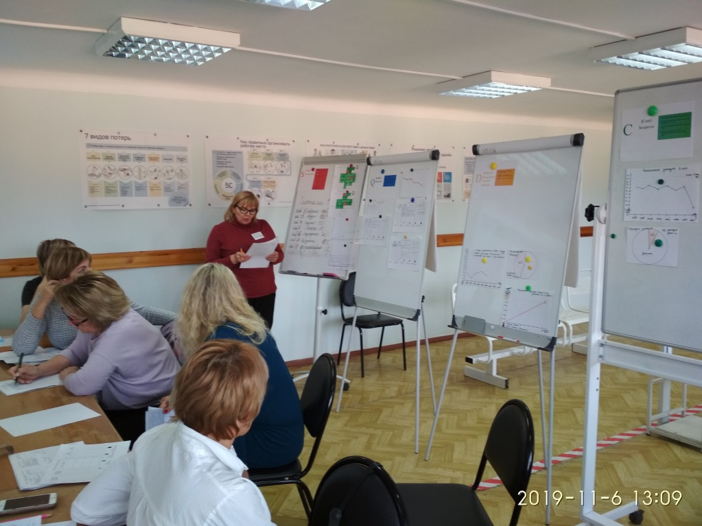
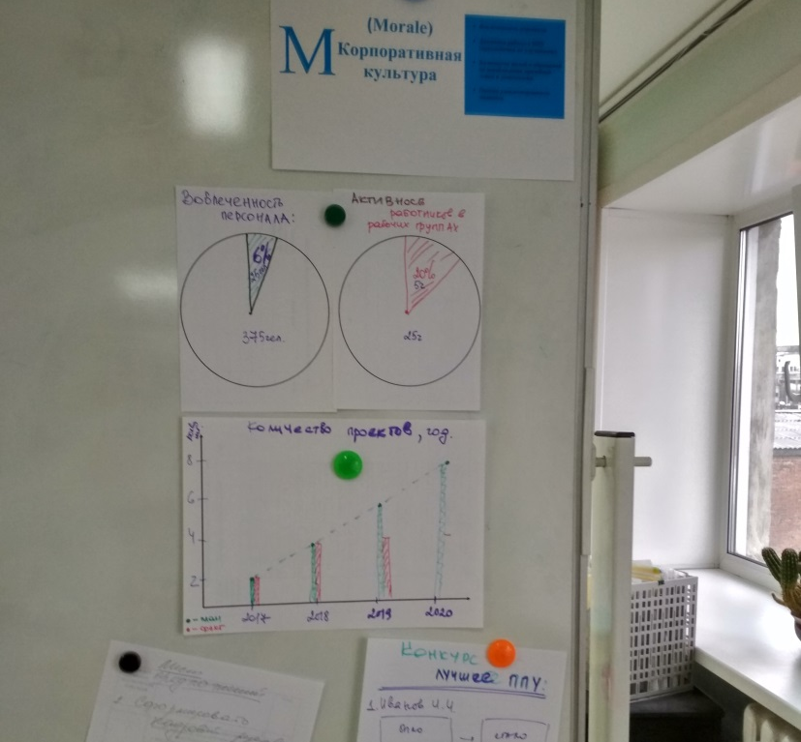
ФП «Проведение совещения»
8 тренингов
72 человека
3 МО
1 ПОО
МФЦ
Администрация г. Кемерово

Slide 11
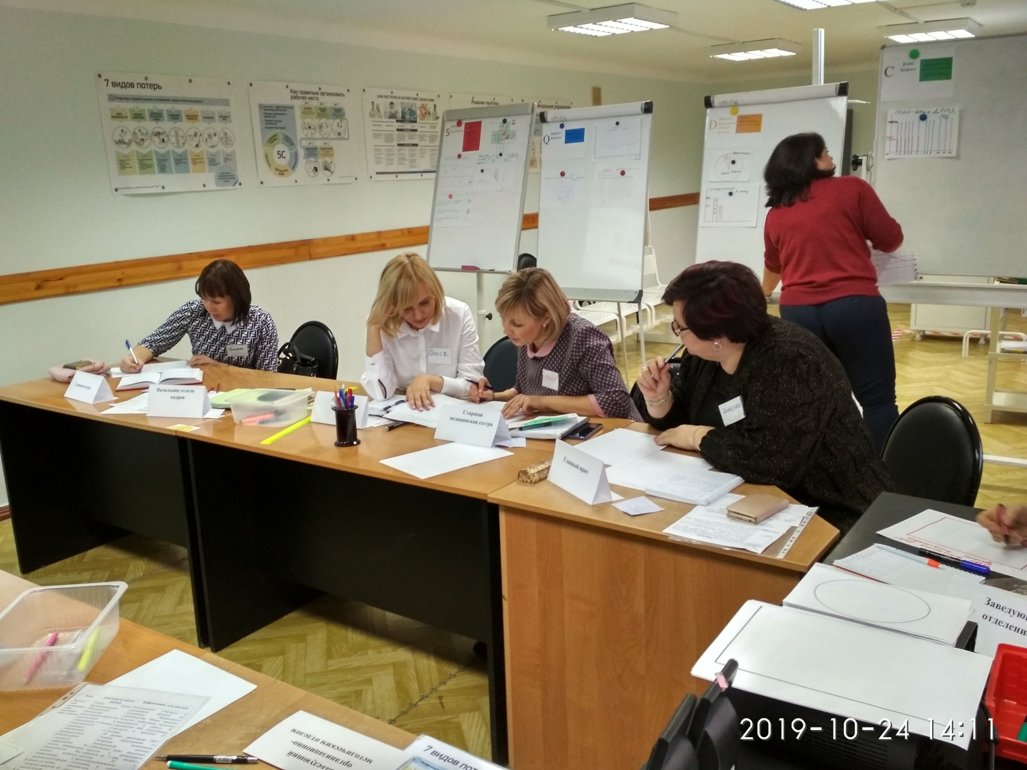
ФП «Проведение совещения»

Slide 12
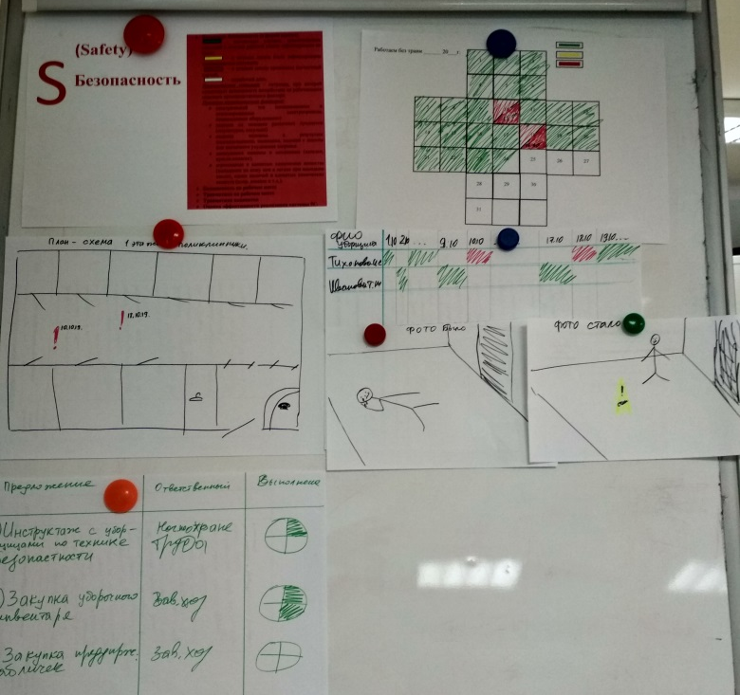
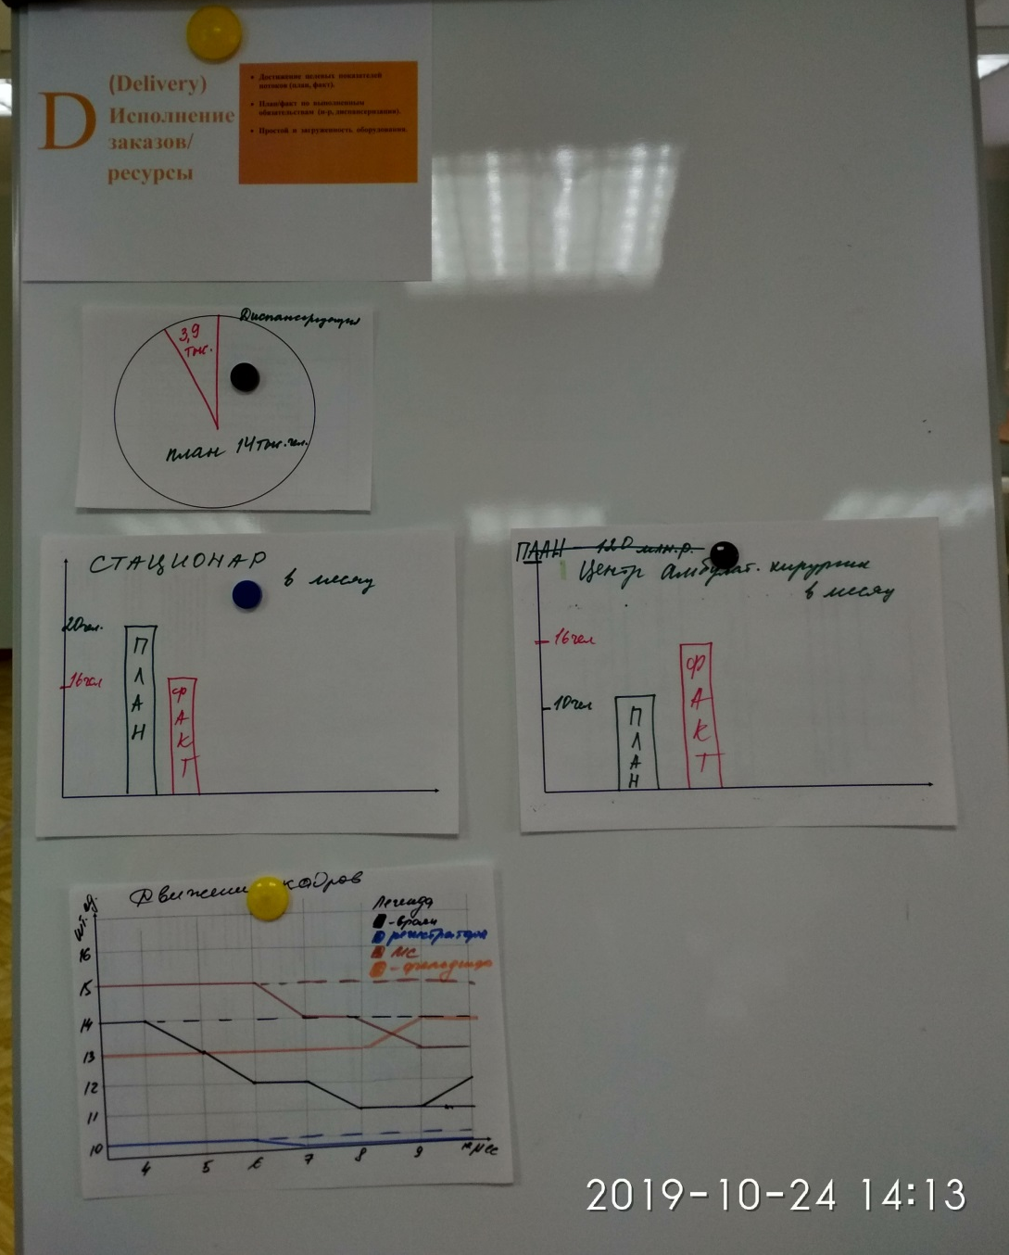
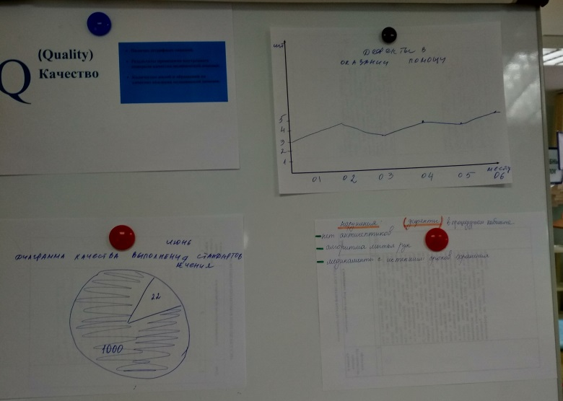
ФП «Проведение совещения»

